Slide 1




Europejski Fundusz Rolny na rzecz Rozwoju Obszarów Wiejskich: Europa inwestująca w obszary wiejskie.
Instytucja Zarządzająca PROW 2014-2020 – Minister Rolnictwa i Rozwoju Wsi. Materiał opracowany przez LGD Partnerstwo Ducha Gór. Materiał współfinansowany ze środków Unii Europejskiej w ramach poddziałania 19.4 Wsparcie na rzecz kosztów bieżących i aktywizacji Programu Rozwoju Obszarów Wiejskich na lata 2014-2020.
Warsztat refleksyjny - Ewaluacja wewnętrzna dot. 2021 r.
Lokalna Grupa Działania Partnerstwo Ducha Gór
11.02.2022 r.
oprac. Dorota Goetz

Slide 2
1. 5 PROJEKTÓW GRANTOWYCH – realizacja i rozliczanie
2. Zmiany w LSR – na EURO
3. Różnice kursowe i dodatkowy konkurs nr 11/2021 na podejmowanie działalności gospodarczej: 262.486,53 EURO (1.049.946,12 zł)
3. Zwiększenie środków – dodatkowe środki w LSR:
220 000 euro na podejmowanie dz.gosp. Konkurs nr 14/2022 trwa.
226 000 euro na niekomercyjne inwestycje
125 tys. euro inkubato
5 tys. euro na Smart Village
Zwiększenie środków na projekty współpracy o 200 000 euro.
4. Projekt współpracy „Marki Lokalne Dolnego Śląska tworzone z pasją”, akronim MARLO, 7-miu partnerów, my jako Koordynator. Wymiana doi świadczeń i audyt marki lokalnej.
5. Sprawy bieżące:
- wspieranie i doradztwo w poprawkach do WoPP,
- wspieranie i doradztwo w realizacja operacji i WoP,
- obsługa Rady
6. Karkonoska Marka Lokalna
7. Sklep Ducha Gór – on-line
8. Działaj Lokalnie – PAFW i ARFP
9. Cyfrowy senior – Aktywni +
10. Lokalne Partnerstwa PAFW, start-up
11. Szkoła Liderów – D. Goetz
12. Planowanie inwestycji budowy Karkonoskiego Centrum Produktu Lokalnego.
13. Złożenie 2 projektów własnych: e-Kraina Ducha Gór i Kwartalnik „Z Krany Ducha Gór”

Slide 3
CELE OGÓLNE | I. Poprawa atrakcyjności i zrównoważenie rozwoju turystycznego obszaru LGD Partnerstwo Ducha Gór, opartego na zasobach, przy udziale społeczności lokalnych poprzez innowacyjność, z poszanowaniem środowiska i klimatu do 2020(23) r. | II. Wspieranie zrównoważonego rozwoju przedsiębiorczości i lokalnego rozwoju gospodarczego obszaru LGD Partnerstwo Ducha Gór opartego na zasobach, poprzez innowacyjność, z poszanowaniem środowiska i klimatu do 2020(23) r. | III. Włączanie i integrowanie społeczności lokalnych oraz podmiotów ekonomii społecznej wokół rozwoju własnych miejscowości, w oparciu o zasoby, poprzez innowacyjność, z poszanowaniem środowiska i klimatu do 2020(23) r.
Cel szczegółowy | I.1. Poprawa dostępności do infrastruktury turystycznej, rekreacyjnej i kulturowej, opartej na zasobach, innowacyjnej, z poszanowaniem środowiska i klimatu do 2020(23) r. | II.1. Zwiększenie liczby nowych miejsc pracy na obszarze LGD, w oparciu o lokalne zasoby, innowacyjnych, z poszanowaniem środowiska i klimatu do 2020(23) r. | III.1. Zwiększenie zaangażowania mieszkańców w rozwój obszaru, z wykorzystaniem rozwiązań innowacyjnych, z poszanowaniem środowiska i klimatu na obszarze LGD Partnerstwo Ducha Gór do 2020(23) r.
PRZEDSIĘWZIĘCIA | I.1.1 Inwestycje w infrastrukturę turystyczną , rekreacyjną i kulturową, innowacyjną, opartą na zasobach, uwzględniającą ochronę środowiska i przeciwdziałanie zmianom klimatu | II.1.1. Podejmowanie działalności gospodarczej, innowacyjnej, uwzględniającej ochronę środowiska i przeciwdziałanie zmianom klimatu, w tym w kluczowych kierunkach dla rozwoju obszaru II.1.2. Rozwijanie działalności gospodarczej, innowacyjnej, uwzględniającej ochronę środowiska i przeciwdziałanie zmianom klimatu, w tym w kluczowych kierunkach dla rozwoju obszaru | III.1.1. Włączenie społeczne poprzez realizację Festiwalu Ducha Gór. III.1.2. Inicjatywy na rzecz wzmocnienia kapitału społeczności i organizacji, w tym edukacja w zakresie ochrony środowiska i przeciwdziałania zmianom klimatu. III.1.3. Inicjatywy na rzecz tożsamości i zachowania dziedzictwa kulturowego.
Cel szczegółowy | I.2. Poprawa promocji obszaru LGD Partnerstwo Ducha Gór pod wspólnym szyldem – Kraina Ducha Gór do 2020(23) r. | II.2. Wspieranie przedsiębiorczości, opartej na zasobach lokalnych, innowacyjnych, z poszanowaniem środowiska i klimatu do 2020(23) r. | III.2. Wspieranie włączenia społecznego na obszarze LGD Partnerstwo Ducha Gór do 2020(23) r.
PRZEDSIĘWZIĘCIA | I.2.1 Promocja obszaru LGD Partnerstwo Ducha Gór pod wspólnym szyldem – Kraina Ducha Gór. I.2.2. Wspólne działania promocyjne całego obszaru LGD Partnerstwo Ducha Gór pod wspólnym szyldem – Kraina Ducha Gór. I.2.3. Promocja międzynarodowa obszaru, produktów turystycznych, marki lokalnej, sieciujących tematycznie zasoby, usługi i produkty. | II.2.1. Wspieranie powstawania produktów i usług lokalnych, rozwijanie marki Karkonoska Marka Lokalna. III.2.2. Promocja miejsc i produktów certyfikowanych marką lokalną związanych z żywnością/ rzemiosłem | III.2.1. Funkcjonowanie LGD oraz aktywizacja społeczności lokalnych

Slide 4

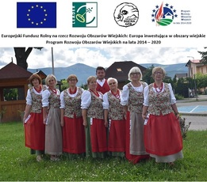

1) 5 PROJEKTÓW GRANTOWYCH – realizacja i rozliczanie
https://www.duchgor.org/index.php/projekty-lgd/prow-2014-20.html
https://www.youtube.com/playlist?list=PLYwTvWPa0hI-RePqdxALMRoA6_-aLrplm

Slide 5
Tytuł projektu grantowego LGD | Liczba zrealizowanych operacji | Granty zakończone | Granty niezakończone | Granty rozliczone | Granty w procesie rozliczenia
Festiwal Ducha Gór | 10 | X |  |  | X
Kapitał społeczny | 10 | X |  | X
Dziedzictwo i tożsamość | 9 | X |  |  | X
Wspólne działania promocyjne | 6 |  | X
Inwestycje w infrastrukturę | 6 | X |  | X
41 |  | 4 | 1 | 2 | 2

Slide 6


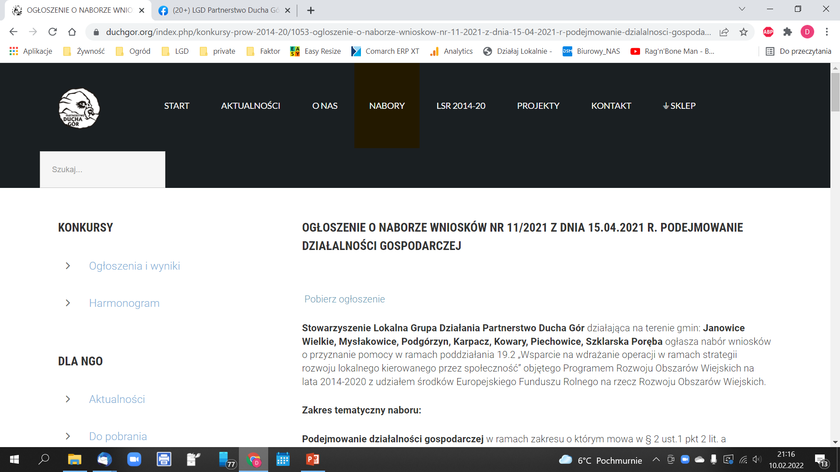
2. Zmiany w LSR – na EURO
3. Różnice kursowe i dodatkowy konkurs nr 11/2021 na podejmowanie działalności gospodarczej: 262.486,53 EURO (1.049.946,12 zł),
30.04.2021 – 24.05.2021
24 złożonych wniosków
17 wybranych
13 operacji sfinansowanych
11 podpisanych umów na dzień dzisiejszy

Slide 7

3. Zwiększenie środków – dodatkowe środki w LSR:
220 000 euro na podejmowanie dz.gosp. Konkurs nr 14/2022 trwa.
226 000 euro na niekomercyjne inwestycje
125 tys. euro inkubator
5 tys. euro na Smart Village
zwiększenie środków na projekty współpracy do 251 850,00 euro

Slide 8
Budżet LSR 2014-2020
Zakres wsparcia | PROW - plan | PROW - wykonanie
Realizacja LSR (art. 35 ust. 1 lit. b rozporządzenia nr 1303/2013) – 19.2 | 2 518 500,00 | 2 518 500,00
Współpraca (art. 35 ust.1 lit. c rozporządzenia nr 1303/2013) – 2%, zwiększenie do 5 % - 10 % - 19.3 | 251 850,00 | 251 850,00
Koszty bieżące Aktywizacja (art. 35 ust. 1 lit. d i e rozporządzenia nr 1303/2013) – 19.4 | 481 620 | 481 620
Razem | 3 251 970,00 | 3 251 970,00

Slide 9
Plan finansowy w zakresie poddziałania 19.2 PROW 2014-2020
 | Wkład EFRROW | Budżet państwa | Wkład własny będący wkładem krajowych środków publicznych | RAZEM
Beneficjenci inni niż jednostki sektora finansów publicznych | 1 602 521,55 | 915 978,45 | 0,00 | 2 518 500,00
Beneficjenci będący jednostkami sektora finansów publicznych | 0,00 |  | 0,00 | 0,00
Razem | 1 602 521,55 | 915 978,45 | 0,00 | 2 518 500,00
Decyzja dot. realizacji projektów tylko przez organizacje pozarządowe była właściwa, jak pokazuje czas, ze względów:
Ze środków UE i państwa otrzymaliśmy 100 % środków na projekty, samorządy nie wnosiły wkładu własnego.
Środki na funkcjonowanie nie będą liczone od wkładu UE czyli 63,63 % tylko od 100 %.

Slide 10
Cel ogólny I |  |  | Cele szczegółowe |  |  | Przedsięwzięcia
Nazwa | Budżet w LSR [EUR] | Realizacja budżetu [EUR] | Nazwa | Budżet w LSR [EUR] | Realizacja budżetu [EUR] | Nazwa | Budżet do 2021 | Budżet do 2023 | Pomoc przyznana UMWD | Pomoc wypłacona | Pomoc przyznana LGD
 |  |  |  |  |  |  |  |  | Pomoc przyznana – podpisane umowy [EUR] | Pomoc wypłacona - realizacja budżetu [EUR] ZAKOŃCZONE | WYBRANE – przez LGD
I.Poprawa atrakcyjności i zrównoważenie rozwoju turystycznego obszaru LGD Partnerstwo Ducha Gór, opartego na zasobach, przy udziale społeczności lokalnych poprzez innowacyjność, z poszanowaniem środowiska i klimatu do 2020(23) r | 879 588,35 | 519 032,29 | I.1. Poprawa dostępności do infrastruktury turystycznej, rekreacyjnej i kulturowej | 753 946,91 | 484 032,29 | I.1.1 Inwestycje w infrastrukturę turystyczną , rekreacyjną i kulturową W tym grant | 527 946,91 | 226 000,00 | 527 743,14 | 484 032,29 | 0
 |  |  | I.2. Poprawa promocji obszaru LGD Partnerstwo Ducha Gór pod wspólnym szyldem – Kraina Ducha Gór | 125 641,44 | 35 000,00 | I.2.1 Promocja obszaru LGD Partnerstwo Ducha Gór pod wspólnym szyldem – Kraina Ducha Gór. PROJEKTY WŁASNE | 25 000,00 | 0 | 25 000,00 | 0 | 0
 |  |  |  |  |  | I.2.2. Wspólne działania promocyjne całego obszaru LGD GRANT | 65 641,44 | 0 | 65 641,44 | 0 | 0
 |  |  |  |  |  | I.2.3. Promocja międzynarodowa obszaru, produktów turystycznych | 35 000,00 | 0,00 | 0 | 35 000,00 | 0

Slide 11
Cel ogólny II |  |  | Cele szczegółowe |  |  | Przedsięwzięcia
Nazwa | Budżet w LSR [EUR] | Realizacja budżetu [EUR] | Nazwa | Budżet w LSR [EUR] | Realizacja budżetu [EUR] | Nazwa | Budżet do 2018 | Budżet do 2021 | Budżet do 2023 | Pomoc przyznana UMWD | Pomoc wypłacona | Pomoc przyznana LGD
 |  |  |  |  |  |  |  |  |  | Pomoc przyznana – realizacja budżetu (podpisane umowy) [EUR] | Pomoc wypłacona - realizacja budżetu [EUR] ZAKOŃCZONE | WYBRANE – przez LGD
II. Wspieranie zrównoważonego rozwoju przedsiębiorczości i lokalnego rozwoju gospodarczego obszaru LGD Partnerstwo Ducha Gór opartego na zasobach, poprzez innowacyjność, z poszanowaniem środowiska i klimatu do 2020(23) r | 1 737 207,41 | 1 400 296,6 | II.1. Zwiększenie liczby nowych miejsc pracy na obszarze LGD | 1 520 357,41 | 1 064 878,49 | II.1.1. Podejmowanie działalności gospodarczej | 388 523,79 | 262 486,53 | 430 514,25 | 1 064 878,49 | 364 351,92 | 260 000,00
 |  |  |  |  | 315 241,86 | II.1.2. Rozwijanie działalności gospodarczej | 149 395,48 | 164 437,36 | 0 | 25 596,09 | 289 645,77 | 0
 |  |  |  |  | 0 | II.1.3 Inkubator przetwórstwa | 0 | 0 | 125 000,00 | 0 | 0 | 0
 |  |  | II.2. Wspieranie przedsiębiorczości | 216 850,00 | 20 176,25 | II.2.1. Wspieranie powstawania produktów i usług lokalnych | 0 | 0 | 20 176,25 | 20 176,25 | 0 | 0
 |  |  |  |  |  | II.2.2. Promocja miejsc i produktów certyfikowanych marką lokalną związanych z żywnością/ rzemiosłem | 0 | 0 | 196 673,75 | 0 | 0 | 0

Slide 12
Cel ogólny III |  |  | Cele szczegółowe |  |  | Przedsięwzięcia
Nazwa | Budżet w LSR [EUR] | Realizacja budżetu [EUR] | Nazwa | Budżet w LSR [EUR] zaangażowane | Realizacja budżetu [EUR] zaangażowane | Nazwa | Budżet w LSR do 2021 [EUR] | Budżet w LSR do 2023 [EUR] | Pomoc przyznana UMWD | Pomoc wypłacona
 |  |  |  |  |  |  |  |  | Pomoc przyznana – realizacja budżetu (podpisane umowy) [EUR] | Pomoc wypłacona - realizacja budżetu [EUR] ZAKOŃCZONE
III. Włączanie i integrowanie społeczności lokalnych oraz podmiotów ekonomii społecznej wokół rozwoju własnych miejscowości, w oparciu o zasoby, poprzez innowacyjność, z poszanowaniem środowiska i klimatu do 2020(23) r. | 635 174,24 | 543 054,24 | III.1. Zwiększenie zaangażowania mieszkańców w rozwój obszaru | 153 554,24 | 153 554,24 | III.1.1. Włączenie społeczne - Festiwal Ducha Gór | 65 408,42 | 0 | 65 408,42 | 0
 |  |  |  |  |  | II.1.2. Inicjatywy na rzecz wzmocnienia kapitału społeczności i organizacji | 43 760,96 | 0 | 43 760,96 | 43 539,90
 |  |  |  |  |  | III.1.3. Inicjatywy na rzecz tożsamości i zachowania dziedzictwa kulturowego. | 39 384,86 | 0 | 39 384,86 | 0
 |  |  |  |  |  | III.1.4 Smart Village | 0 | 5 000,00 | 0 | 0
 |  |  | III.2. Wspieranie włączenia społecznego na obszarze LGD Partnerstwo Ducha Gór do 2020(23) r. | 481 620,00 | 389 500,00 | III.2.1. Funkcjonowanie LGD oraz aktywizacja społeczności lokalnych | 315 799,08 | 165 820,92 | 481 620,00 | 389 500,00

Slide 13
Cel ogólny I - wskaźniki |  |  | Cele szczegółowe - wskaźniki |  |  | Przedsięwzięcia - wskaźniki
Nazwa | Wskaźnik w LSR | Realizacja wskaźnika | Nazwa | Wskaźnik w LSR | Realizacja wskaźnika | Nazwa | Wskaźnik do 2021 | Wskaźnik do 2023 | Pomoc przyznana UMWD | Pomoc wypłacona | Pomoc przyznana LGD
 |  |  |  |  |  |  |  |  | Pomoc przyznana – podpisane umowy | Pomoc wypłacona - realizacja budżetu ZAKOŃCZONE | WYBRANE – przez LGD
I.Poprawa atrakcyjności i zrównoważenie rozwoju turystycznego obszaru LGD Partnerstwo Ducha Gór, opartego na zasobach, przy udziale społeczności lokalnych poprzez innowacyjność, z poszanowaniem środowiska i klimatu do 2020(23) r | 33 | 25 | I.1. Poprawa dostępności do infrastruktury turystycznej, rekreacyjnej i kulturowej | 24 | 16 | I.1.1 Inwestycje w infrastrukturę turystyczną , rekreacyjną i kulturową W tym grant | 17 | 7 | 16 | 15 | 18
 |  |  | I.2. Poprawa promocji obszaru LGD Partnerstwo Ducha Gór pod wspólnym szyldem – Kraina Ducha Gór | 9 | 9 | I.2.1 Promocja obszaru LGD Partnerstwo Ducha Gór pod wspólnym szyldem – Kraina Ducha Gór. PROJEKTY WŁASNE | 2 | 0 | 2 | 0 | 2
 |  |  |  |  |  | I.2.2. Wspólne działania promocyjne całego obszaru LGD GRANT | 6 | 0 | 6 | 0 | 6
 |  |  |  |  |  | I.2.3. Promocja międzynarodowa obszaru, produktów turystycznych | 1 | 0 | 1 | 1 | ----

Slide 14
Cel ogólny II - wskaźniki |  |  | Cele szczegółowe-wskaźniki |  |  | Przedsięwzięcia - wskaźniki
Nazwa | Wskaźniki w LSR | Realizacja wskaźniki | Nazwa | Wskaźniki w LSR | Realizacja wskaźniki | Nazwa | Wskaźniki do 2018 | Wskaźniki do 2021 | Wskaźniki 2023 | Pomoc przyznana UMWD | Pomoc wypłacona | Pomoc przyznana LGD
 |  |  |  |  |  |  |  |  |  | Pomoc przyznana – realizacja budżetu (podpisane umowy) | Pomoc wypłacona - realizacja budżetu ZAKOŃCZONE | WYBRANE – przez LGD
II. Wspieranie zrównoważonego rozwoju przedsiębiorczości i lokalnego rozwoju gospodarczego obszaru LGD Partnerstwo Ducha Gór opartego na zasobach, poprzez innowacyjność, z poszanowaniem środowiska i klimatu do 2020(23) r | 65 | 54 | II.1. Zwiększenie liczby nowych miejsc pracy na obszarze LGD | 57 5 1 = 63 | 46 | II.1.1. Podejmowanie działalności gospodarczej | 15 | 21 | 21 | 44 | 19 | 66
 |  |  |  |  | 7 | II.1.2. Rozwijanie działalności gospodarczej | 3 | 2 | 0 | 7 | 6 | 11
 |  |  |  |  | 0 | II.1.3 Inkubator przetwórstwa | 0 | 0 | 1 | 0 | 0 | 0
 |  |  | II.2. Wspieranie przedsiębiorczości | 2 | 1 | II.2.1. Wspieranie powstawania produktów i usług lokalnych | 0 | 1 | 0 | 1 | 1 | ---
 |  |  |  |  |  | II.2.2. Promocja miejsc i produktów certyfikowanych marką lokalną związanych z żywnością/ rzemiosłem | 0 | 0 | 1 | 0 | 0 | ---

Slide 15
Cel ogólny III-wskaźniki |  |  | Cele szczegółowe-wskaźniki |  |  | Przedsięwzięcia-wskaźniki
Nazwa | Wskaźniki w LSR | Realizacja wskaźniki | Nazwa | Wskaźniki w LSR | Realizacja wskaźniki | Nazwa | Wskaźniki w LSR do 2021 | Wskaźniki w LSR do 2023 | Pomoc przyznana UMWD | Pomoc wypłacona
 |  |  |  |  |  |  |  |  | Pomoc przyznana – realizacja budżetu (podpisane umowy) | Pomoc wypłacona - realizacja budżetu ZAKOŃCZONE
III. Włączanie i integrowanie społeczności lokalnych oraz podmiotów ekonomii społecznej wokół rozwoju własnych miejscowości, w oparciu o zasoby, poprzez innowacyjność, z poszanowaniem środowiska i klimatu do 2020(23) r. | 30 | 29 | III.1. Zwiększenie zaangażowania mieszkańców w rozwój obszaru | 30 | 29 | III.1.1. Włączenie społeczne - Festiwal Ducha Gór | 10 | 0 | 10 | 0
 |  |  |  |  |  | II.1.2. Inicjatywy na rzecz wzmocnienia kapitału społeczności i organizacji | 10 | 0 | 10 | 10
 |  |  |  |  |  | III.1.3. Inicjatywy na rzecz tożsamości i zachowania dziedzictwa kulturowego. | 10 | 0 | 9 | 0
 |  |  |  |  |  | III.1.4 Smart Village | 0 | 5 | 0 | 0
 |  |  | III.2. Wspieranie włączenia społecznego na obszarze LGD Partnerstwo Ducha Gór do 2020(23) r. | -- | --- | III.2.1. Funkcjonowanie LGD oraz aktywizacja społeczności lokalnych | -- | -- | -- | --

Slide 16
Nr naboru | Zakres naboru | Liczba złożonych wniosków | Liczba wniosków wybranych przez LGD, w tym nie mieszczące się w limicie | Liczba wniosków wybranych przez LGD, mieszczące się w limicie | Liczba podpisanych umów
1/2016 | Podejmowanie dz. gospodarczej | 14 | 13 | 13 | 7
2/2016 | Rozwój działalności gospodarczej | 12 | 6 | 3 | 3
3/2017 | Inwestycje w niekomercyjną infrastrukturę | 8 | 7 | 7 | 7
4/2017 | Podejmowanie dz. gospodarczej | 12 | 8 | 8 | 4
5/2018 | Inwestycje w niekomercyjną infrastrukturę | 4 | 4 | 3 | 3
6/2018 | Rozwój działalności gospodarczej | 7 | 5 | 4 | 4
7/2018 | Podejmowanie dz. gospodarczej | 19 | 14 | 10 | 10
Suma tabeli |  | 76 | 57 | 48 | 38

Slide 17
Nr naboru | Zakres naboru | Liczba złożonych wniosków | Liczba wniosków wybranych przez LGD, w tym nie mieszczące się w limicie | Liczba wniosków wybranych przez LGD, mieszczące się w limicie | Liczba podpisanych umów
8/2019 | Podejmowanie dz. gospodarczej | 18 | 11 | 10 | 9
9/2019 | Inwestycje w niekomercyjną infrastrukturę | 1 | 1 | 1 | 1
10/2019 | Podejmowanie dz. gospodarczej | 6 | 3 | 3 | 3
11/2021 | Podejmowanie dz. gospodarczej | 26 | 17 | 13 | 11
12/2021 | Promocja obszaru LGD Partnerstwo Ducha Gór pod wspólnym szyldem – Kraina Ducha Gór. | 1 | 1 | 1 | 1
13/2021 | Promocja obszaru LGD Partnerstwo Ducha Gór pod wspólnym szyldem – Kraina Ducha Gór. | 1 | 1 | 1 | 1
14/2022 | Podejmowanie dz. gospodarczej | 0 | 0 | 0 | 0
Suma tabeli |  | 53 | 34 | 29 | 26
Razem obie tabele: |  | 176 | 91 | 77 | 64

Slide 18
Nr naboru | Zakres naboru | Liczba złożonych wniosków | Liczba wniosków wybranych przez LGD, w tym nie mieszczące się w limicie | Liczba wniosków wybranych przez LGD, mieszczące się w limicie | Liczba podpisanych umów
1/2019/G | Festiwal Ducha Gór | 8 | 4 | 4 | 4
2/2019/G | Kapitał społeczny | 9 | 6 | 6 | 6
3/2019/G | Dziedzictwo i tożsamość | 7 | 3 | 3 | 3
4/2019/G | Festiwal Ducha Gór | 5 | 2 | 2 | 2
5/2019/G | Kapitał społeczny | 4 | 4 | 4 | 4
6/2019/G | Dziedzictwo i tożsamość | 8 | 6 | 6 | 6
7/2019/G | Inwestycje w infrastrukturę | 8 | 6 | 6 | 6
Suma tabeli |  | 49 | 31 | 31 | 31

Slide 19
Nr naboru | Zakres naboru | Liczba złożonych wniosków | Liczba wniosków wybranych przez LGD, w tym nie mieszczące się w limicie | Liczba wniosków wybranych przez LGD, mieszczące się w limicie | Liczba podpisanych umów
8/2019/G | Wspólne działania promocyjne | 2 | 0 | 0 | 0
9/2019/G | Festiwal Ducha Gór | 4 | 4 | 4 | 4
10/2019/G | Wspólne działania promocyjne | 6 | 6 | 6 | 6
Suma tabeli |  | 12 | 10 | 10 | 10
Razem obie tabele: |  | 61 | 41 | 41 | 41

Slide 20
KONKURSY PODSUMOWANIE
Lp. | NABORY | Liczba wybranych jeżeli umowa nie podpisana umowa | Kwota wybranych jeżeli nie podpisana umowa zł | Liczba podpisanych umów | Liczba zakończonych umów | Kwota podpisanych umów zł | W tym kwota zakończonych umów zł
1. | Podejmowanie działalności gospodarczej | 2 | 160 000 | 42 | 19 | 3 360 000 | 1 520 000,00
2. | Rozwijanie działalności gospodarczej | 0 | 0 | 7 | 6 | 1 411 952,15 | 1 052 979,15
3. | Inwestycje w infrastrukturę turystyczną, rekreacyjną i kulturową | 0 | 0 | 16 | 15 | 2 121 698,00 | 1 898 000,57
4. | Granty | 0 | 0 | 41 | 16 | 1 236 796,00 | 456 796,00
5. | Projekty własne | 0 | 0 | 2 | 0 | 100 000,00 | 0
Podsumowanie: |  | 2 | 160 000 | 108 | 56 | ‬8 230 446,15 | 4 927 775,72
Łączna kwota podpisanych umów i wybranych: 8 230 446,15 zł

Slide 21
PROJEKTY GRANTOWE PODSUMOWANIE
lp | Tytuł grantu LGD | Kwota całego grantu LGD | Wskaźnik plan | Kwota łączna wybranych | Wskaźnik wykonanie | Liczba złożonych | Liczba wybranych przez LGD
1 | Włączenie społeczne poprzez realizację Festiwalu Ducha Gór | 300 000 | 10 | 300 000 | 10 | 17 | 10
2 | Inicjatywy na rzecz wzmocnienia kapitału społeczności i organizacji, w tym edukacja w zakresie ochrony środowiska i przeciwdziałania zmianom klimatu | 200 000 | 10 | 200 000 | 10 | 13 | 10
3 | Inicjatywy na rzecz tożsamości i zachowania dziedzictwa kulturowego | 200 000 | 10 | 180 000 | 9 | 16 | 9
4 | INWESTYCJE W INFRASTRUKTURĘ TURYSTYCZNĄ, REKREACYJNĄ I KULTUROWĄ | 300 000 | 7 | 256 797,25 | 6 | 8 | 6
5 | WSPÓLNE DZIAŁANIA PROMOCYJNE CAŁEGO OBSZARU LGD PARTNERSTWO DUCHA GÓR POD WSPÓLNYM SZYLDEM – KRAINA DUCHA GÓR | 300 000 | 6 | 300 000 | 6 | 7 | 6
suma na granty |  | 1.300 000 | 43 | 1.236 797,25 | 41 | 61 | 41

Slide 22
JANOWICE WIELKIE
Lp. | NABORY | Liczba wybranych jeżeli umowa nie podpisana umowa | Kwota wybranych jeżeli nie podpisana umowa | Liczba podpisanych umów | Liczba zakończonych umów | Kwota podpisanych umów | W tym kwota zakończonych umów
1. | Podejmowanie działalności gospodarczej | 0 | 0 | 9 | 3 | 720 000 | 240 000
2. | Rozwijanie działalności gospodarczej | 0 | 0 | 0 | 0 | 0 | 0
3. | Inwestycje w infrastrukturę turystyczną, rekreacyjną i kulturową | 0 | 0 | 1 | 1 | 79 927 | 79 927
4. | Granty | 0 | 0 | 8 | 8 | 225 714,3 | 225 714,3
Podsumowanie: |  | 0 | 0 | 18 | 12 | 1 025 641,3 | 545 641,3
Łącznie zakończone, realizacja i wybrane: ‬ 1 025 641,3 zł

Slide 23
KARPACZ
Lp. | NABORY | Liczba wybranych jeżeli umowa nie podpisana umowa | Kwota wybranych jeżeli nie podpisana umowa | Liczba podpisanych umów | Liczba zakończonych umów | Kwota podpisanych umów | W tym kwota zakończonych umów
1. | Podejmowanie działalności gospodarczej | 0 | 0 | 4 | 2 | 320 000 | 160 000
2. | Rozwijanie działalności gospodarczej | 0 | 0 | 0 | 0 | 0 | 0
3. | Inwestycje w infrastrukturę turystyczną, rekreacyjną i kulturową | 0 | 0 | 1 | 0 | 49 719 | 49 719
4. | Granty | 0 | 0 | 3 | 3 | 122 754,8 | 122 754,8
Podsumowanie: |  | 0 | 0 | 8 | 5 | 492 473,8 | 332 473,8
Łącznie zakończone, realizacja i wybrane: 492 473,8‬‬ zł

Slide 24
KOWARY
Lp. | NABORY | Liczba wybranych jeżeli umowa nie podpisana umowa | Kwota wybranych jeżeli nie podpisana umowa | Liczba podpisanych umów | Liczba zakończonych umów | Kwota podpisanych umów | W tym kwota zakończonych umów
1. | Podejmowanie działalności gospodarczej | 0 | 0 | 1 | 0 | 80 000 | 0
2. | Rozwijanie działalności gospodarczej | 0 | 0 | 0 | 0 | 0 | 0
3. | Inwestycje w infrastrukturę turystyczną, rekreacyjną i kulturową | 0 | 0 | 2 | 2 | 599 999 | 599 999
4. | Granty | 0 | ‬0 | 5 | 5 | 142 857 | 142 857
Podsumowanie: |  | 0 | 0 | 8 | 7 | 822 856 | 742 856
Łącznie zakończone, realizacja i wybrane: 822 856‬‬ zł

Slide 25
MYSŁAKOWICE
Lp. | NABORY | Liczba wybranych jeżeli umowa nie podpisana umowa | Kwota wybranych jeżeli nie podpisana umowa | Liczba podpisanych umów | Liczba zakończonych umów | Kwota podpisanych umów | W tym kwota zakończonych umów
1. | Podejmowanie działalności gospodarczej | 0 | 0 | 7 | 3 | 560 000 | 240 000
2. | Rozwijanie działalności gospodarczej | 0 | 0 | 1 | 1 | 111 112 | 111 112
3. | Inwestycje w infrastrukturę turystyczną, rekreacyjną i kulturową | 0 | 0 | 1 | 1 | 211 254 | 211 254
4. | Granty | 0 | 0 | 7 | 7 | 250 000 | 250 000
Podsumowanie: |  | 0 | 0 | 16 | 12 | 1 132 366 | 812 366
Łącznie zakończone, realizacja i wybrane: 1 132 366‬‬ zł

Slide 26
PIECHOWICE
Lp. | NABORY | Liczba wybranych jeżeli umowa nie podpisana umowa | Kwota wybranych jeżeli nie podpisana umowa | Liczba podpisanych umów | Liczba zakończonych umów | Kwota podpisanych umów | W tym kwota zakończonych umów
1. | Podejmowanie działalności gospodarczej | 0 | 0 | 4 | 2 | 320 000 | 160 000
2. | Rozwijanie działalności gospodarczej | 0 | 0 | 1 | 1 | 300 000 | 300 000
3. | Inwestycje w infrastrukturę turystyczną, rekreacyjną i kulturową | 0 | 0 | 1 | 1 | 298 521 | 298 521
4. | Granty | 0 | 0 | 3 | 3 | 92 614 | 92 614
Podsumowanie: |  | 0 | 0 | 9 | 7 | 1 011 435 | 851 135
Łącznie zakończone, realizacja i wybrane: ‬‬1 011 435‬ zł

Slide 27
PODGÓRZYN
Lp. | NABORY | Liczba wybranych jeżeli umowa nie podpisana umowa | Kwota wybranych jeżeli nie podpisana umowa | Liczba podpisanych umów | Liczba zakończonych umów | Kwota podpisanych umów | W tym kwota zakończonych umów
1. | Podejmowanie działalności gospodarczej | 1 | 80 000 | 10 | 5 | 800 000 | 400 000
2. | Rozwijanie działalności gospodarczej | 0 | 0 | 2 | 2 | 543 277 | 543 277
3. | Inwestycje w infrastrukturę turystyczną, rekreacyjną i kulturową | 0 | 0 | 3 | 1 | 681 635 | 681 635
4. | Granty | 1 | 80 000 | 9 | 9 | 220 000 | 220 000
Podsumowanie: |  | 0 | 1 | 24 | 17 | 2 244 912 | 1 844 912
Łącznie zakończone, realizacja i wybrane: ‬‬ 2 244 912 zł

Slide 28
SZKLARSKA PORĘBA
Lp. | NABORY | Liczba wybranych jeżeli umowa nie podpisana umowa | Kwota wybranych jeżeli nie podpisana umowa | Liczba podpisanych umów | Liczba zakończonych umów | Kwota podpisanych umów | W tym kwota zakończonych umów
1. | Podejmowanie działalności gospodarczej | 1 | 80 000 | 8 | 3 | 640 000 | 240 000
2. | Rozwijanie działalności gospodarczej | 0 | 0 | 3 | 3 | 465 485,09 | 465 485,09
3. | Inwestycje w infrastrukturę turystyczną, rekreacyjną i kulturową | 0 | 0 | 1 | 0 | 199 999 | 0
4. | Granty | 0 | ‬0 | 6 | 6 | 182 857,17 | 182 857,17
Podsumowanie: |  | 1 | 80 000 | 17 | 12 | 1 488 341,26 | 888 342,26
Łącznie zakończone, realizacja i wybrane: ‬‬ 1 488 341,26‬ zł

Slide 29
Doradztwo
Nazwa wskaźnika | Kategorie | Jednostka miary | Realizacja (w jednostce miary) 2021
Liczba podmiotów, którym udzielono indywidualnego doradztwa | Ogółem | Sztuka | 49
 | Osoby fizyczne | Sztuka | 49
 | Instytucje | Sztuka | 0
 | W tym liczba podmiotów, które złożyły wniosek o przyznanie pomocy | Sztuka | 38
 | W tym liczba podmiotów, które zawarły umowę o przyznaniu pomocy | Sztuka | 11

Slide 30
REALIZACJA PLANU KOMUNIKACJI LGD PARTNERSTWO DUCHA GÓR 2021
Nazwa działania komunikacyjnego | Termin realizacji i miejsce realizacji, organizator | Liczba uczestników, produkty
2 spotkania lub webinaria dot: warunków dostępu i kryteriów oceny; wypełnianie WOPP i biznesplan | 28.04.2021 04.05.2021 | 57
2 spotkania lub webinaria dot: warunków dostępu i kryteriów oceny; wypełnianie WOPP i biznesplan | 26.11.2021 01.12.2021 | 22 15

Slide 31
Plan komunikacji
Zrealizowano 100 % planu komunikacji

Slide 32
REALIZACJA PLANU SZKOLEŃ DLA PRACOWNIKÓW I PRZEDSTAWICIELI ORGANÓW LGD PARTNERSTWO DUCHA GÓR NA ROK 2021
Nazwa działania komunikacyjnego | Termin realizacji i miejsce realizacji, organizator | Liczba uczestników
1.Przedstawienie założeń programu LEADER w okresie PROW 2014-2020; celów, przedsięwzięć wskaźników LSR; Regulaminu Pracy Rady, procedur wyboru operacji | 1 | 13
2. Zmiany przepisów dot. realizacji programu LEADER | 1 | 13
3. Podsumowanie dotychczasowej pracy Rady w danym okresie ( egzamin dla członków Rady) | 1 | 13

Slide 33
Plan szkoleń dla pracowników i członków Rady.
Zrealizowano 100% założeń szkoleń dla pracowników i członków Rady.

Slide 34
SPOTKANIA/SZKOLENIA ZREALIZOWANE W 2021 r. POZA PLANEM KOMUNIKACJI LGD PARTNERSTWO DUCHA GÓR 2021
lp | Nazwa szkolenia | Organizator | Data | Liczba dni | Liczba osób
1 | Szkolenie Ośrodków Działaj Lokalnie | Polsko-Amerykańska Fundacja Wolności i Akademia Rozwoju Filantropii w Polsce | 11-12.03.2021 | 2 | 2
2 | Webinarium RODO w organizacjach pozarządowych | Polsko-Amerykańska Fundacja Wolności i FRSO | 08.04.2021 | 1 | 6
3 | Spotkanie tematyczne rozwój FAOW, czyli wzmacniamy głos pozarządowej wsi | Forum Aktywizacji Obszarów Wiejskich | 15.04.2021 | 1 | 1
4 | Księgowość w organizacjach porarządowych | Polsko-Amerykańska Fundacja Wolności i FRSO | 21.04.2021 | 1 | 6
5 | Webinarium - jak ograniczyć ilość śmieci w biurze i podczas wydarzeń eventowych | Akademia Rozwoju Filantropii w Polsce | 20.08.2021 | 1 | 3
6 | Webinarium- Certyfikaty społeczne na przykładzie Fairtrade | Akademia Rozwoju Filantropii w Polsce | 03.09.2021 | 1 | 3
7 | Szkolenie z zakresu koncepcji Smart Village w ramach działania LEADER | Krajowa Sieć Obszarów Wiejskich | 05.10.2021 | 1 | 2
8 | I Dolnośląskie Forum Rad Senioralnych | Urząd Marszałkowski Województwa Dolnośląskiego | 19.10.2021 | 1 | 1
9 | Spotkanie "Lokalne Kryteria Wyboru - podejmowanie działalności gospodarczej - dobre praktyki | Stowarzyszenie LGD Kwiat Lnu | 20.10.2021 | 1 | 1
10 | Konferencja podsumowująca on-line - Prezentacja i promocja wypracowanych rezultatów i produktów. Ocena wpływu LSR - kierunki dalszych działań w ramach projektu KSOW "dobre praktyki krajowe, zagraniczne oraz własne dolnośląskich LGD -źródłem wiedzy | Dolnośląska Sieć Partnerstw LGD, Uniwersytet Wrocławski, Przedstawiciel UMWD, eksperci LGD, Paweł Timler (SOCJOSKOP) | 02.11.2021 | 1 | 1
11 | Szkolenie upowszechniające partycypacyjny model tworzenia koncepcji Smart Villeges | Łukasz Komorowski Instytur Rozwoju Wsi i Rolnictwa przy PAN | 26.11.2021 | 1 | 1
12 | Szkolenie związane z realizacją Lokalnych Strategii Rozwoju dla LGD | Urząd Marszałkowski Województwa Dolnośląskiego | 29.11.2021 | 1 | 2
13 | Konferencja podsumowująca wdrażanie działań delegowanych PROW na lata 2014-2020 w województwie Dolnośląskim | Urząd Marszałkowski Województwa Dolnośląskiego | 02.12.2021 | 1 | 1
14 | Szkolenie z zakresu rozwoju przedsiębiorczości na obszarach wiejskich pn. "Powiększenie wiedzy i kompetencji w zakresie możliwości zastosowania OZE na obszarach wiejskich oraz nowych modeli organizacji i sprzedaży rolniczej, w tym krótkich łańcuchów dostaw, rolniczego handlu detalicznego, działalności marginalnej, lokalnej i ograniczonej" | Urząd Marszałkowski Województwa Dolnośląskiego | 06.12.2021 | 1 | 2

Slide 35
Posiedzenia Rady 2021
Posiedzenia Rady LGD w 2021:
17.06.2021
06.07.2021
Łącznie 2 posiedzenia Rady LGD w 2021 r.
Łącznie podjęto 70 uchwał dot. konkursu 11/2021 oraz dot. zmian w projektach

Slide 36
Przedsięwzięcia ujęte w LSR, realizowane za pośrednictwem wdrażanych projektów - 19.4– funkcjonowanie LGD
III.2.1. Funkcjonowanie LGD oraz aktywizacja społeczności lokalnych

Slide 37
4. Projekt współpracy „Marki Lokalne Dolnego Śląska tworzone z pasją”, akronim MARLO:
7-miu partnerów,
LGD PDG jako koordynator
wymiana doświadczeń
AUDYT MARKI: spotkanie focusowe i badania (ankiety i tajemniczy klient), raport z audytu
System Identyfikacji Wizualnej KML
DOPOSAŻENIE W SPRZĘT DO EVENTÓW ON-LINE
FILM EMITOWANY W KOLEJE DOLNOŚLĄSKIE
Budżet LGD PDG: 80 705 zł

Slide 38
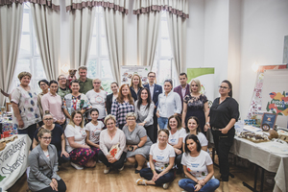
KONFERENCJA KOŃCZĄCA PROJEKT MARLO 15.09.2021

Slide 39

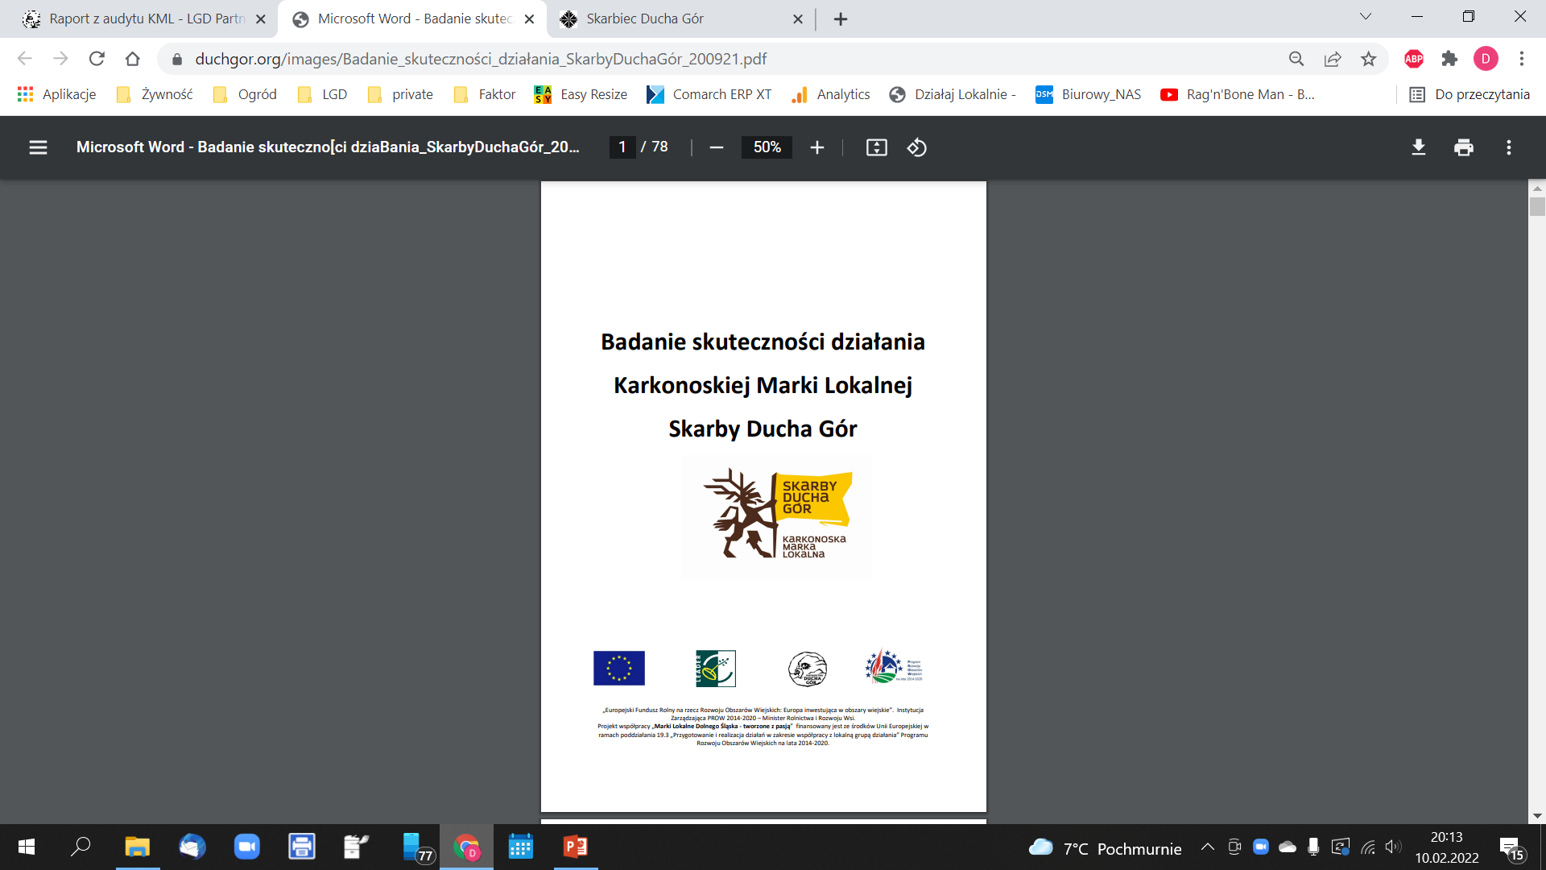



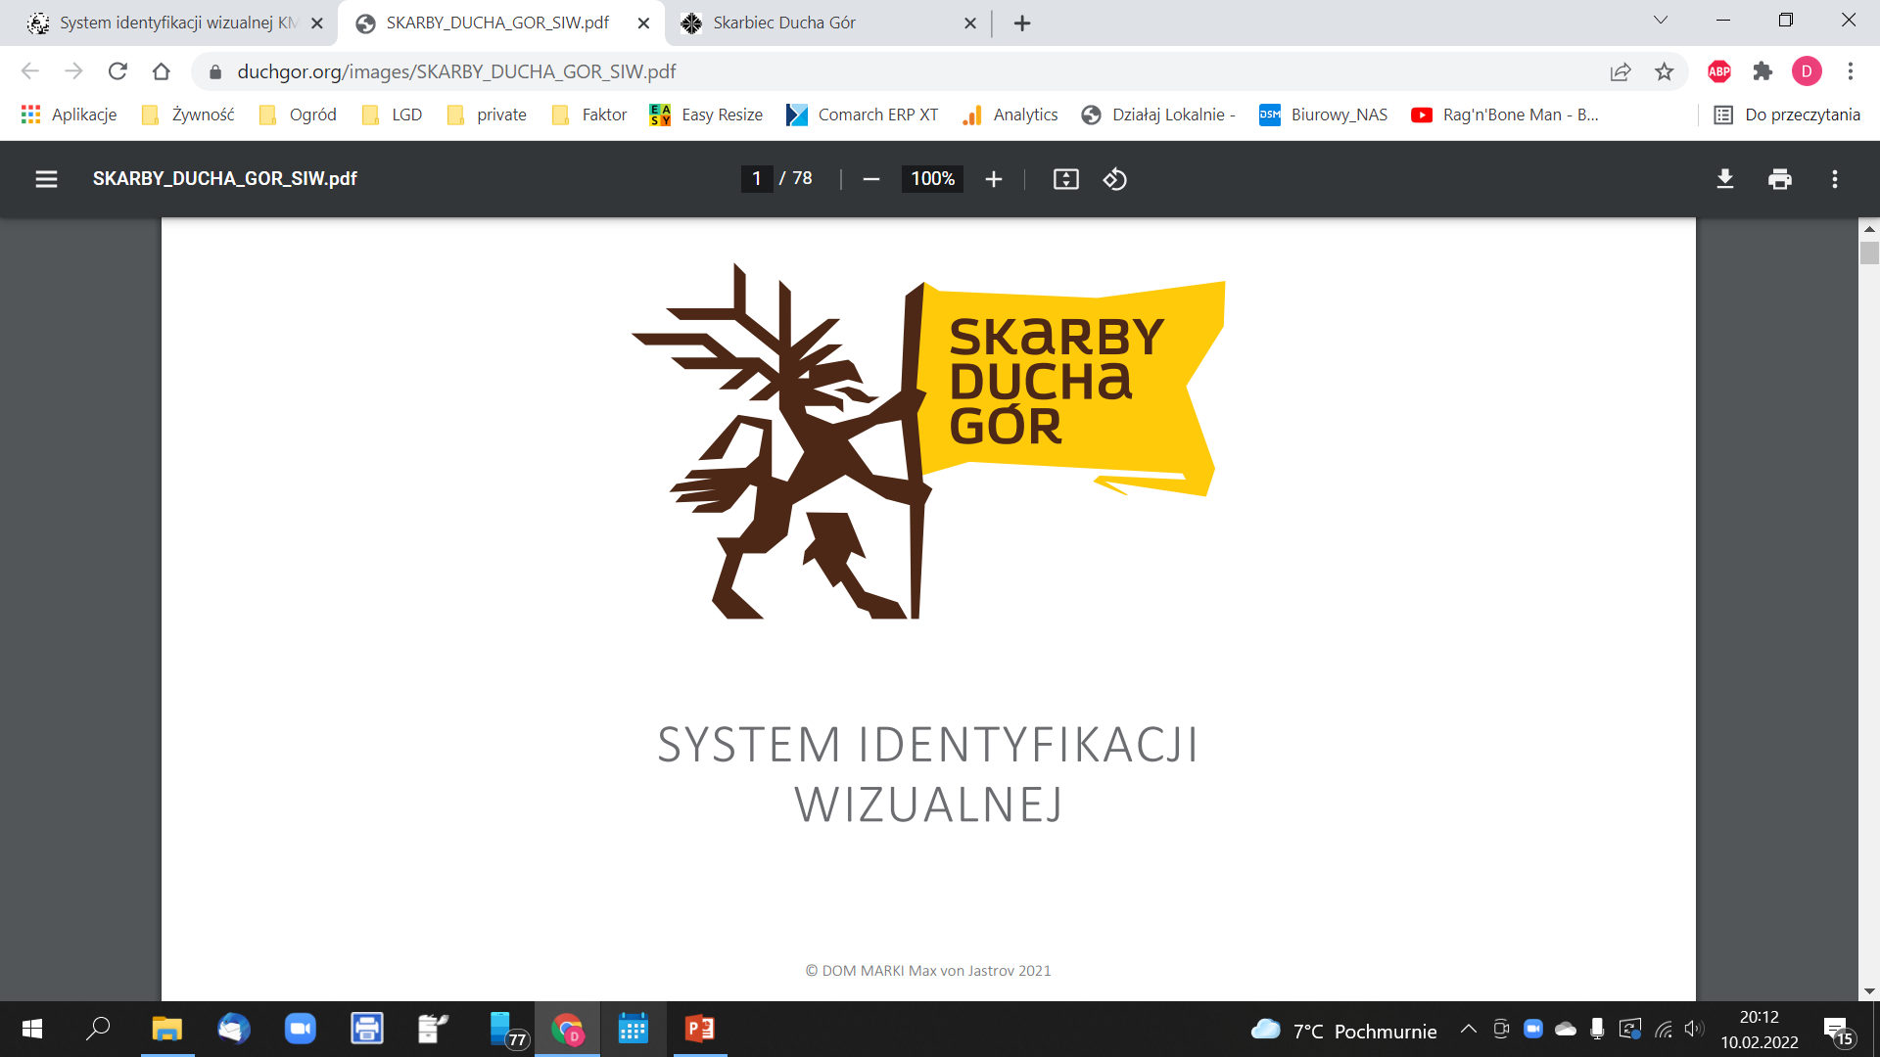
https://www.duchgor.org/index.php/projekty-lgd/pw/38-projekty-lgd/projekty-wspolpracy-marki-lokalne-dolnego-slaska-tworzone-z-pasja.html

Slide 40
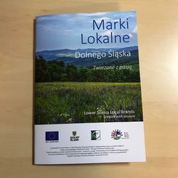


FILM
WSPÓLNA
PUBLIKACJA
KATALOG KML
https://www.duchgor.org/index.php/projekty-lgd/pw/38-projekty-lgd/projekty-wspolpracy-marki-lokalne-dolnego-slaska-tworzone-z-pasja.html

Slide 41
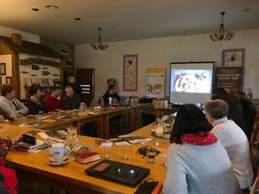
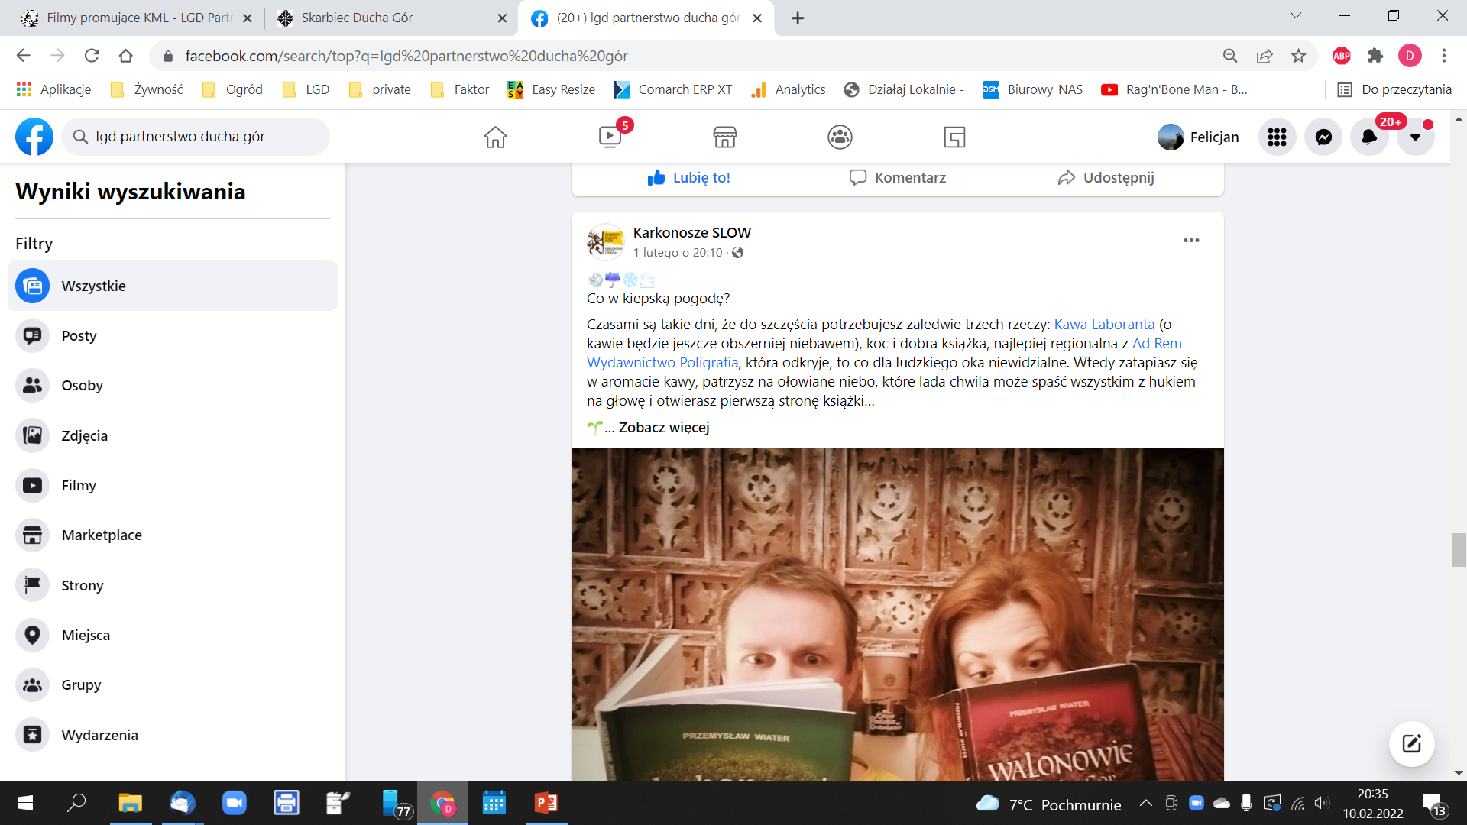
6. Karkonoska Marka Lokalna
projekt MARLO i efekty audytu
regularne spotkania Markowiczów – 1 raz w miesiącu
powstanie grup roboczych – 3: zarzadzanie, medialna i warsztatowa
współpraca ze starostwem
Profil Karkonosze Slow

Slide 42

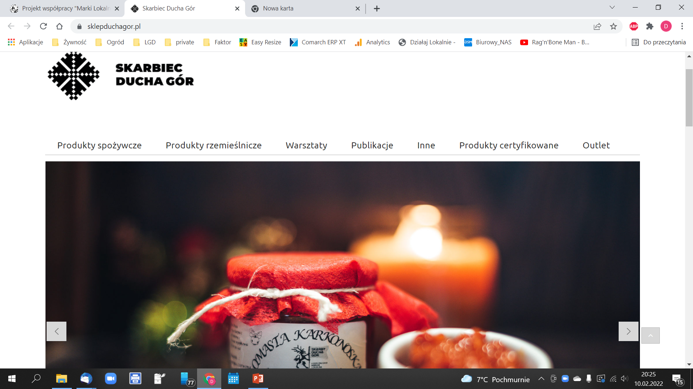
7. Sklep Ducha Gór – on-line
zmiany designu sklepu
wprowadzenie sprzedaży
rozpoczęcie działalności gospodarczej LGD

Slide 43




8. Działaj Lokalnie – PAFW i ARFP
Ośrodek Działaj Lokalnie

Slide 44

W 2021 r.
Pula środków na dotacje: 47 000 zł
Sfinansowano 10 projektów lokalnych
Ścieżka tematyczna dofinansowana z WWF Polska – 3 dotacje po 3000 zł
7 dotacji po 5000 zł
FILM

Slide 45
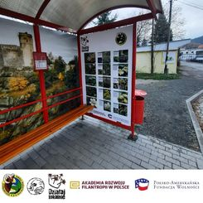
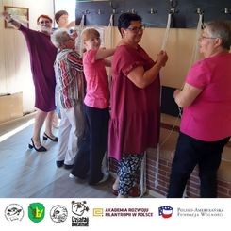

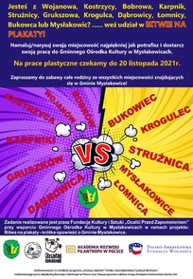
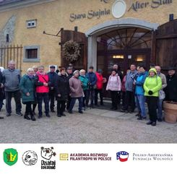
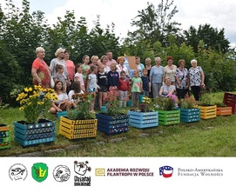

Slide 46

10. Lokalne Partnerstwa PAFW, start-up
START-UP
Projekt „Mapy pamięci, pamięć na mapach
Projekt zakładał utworzenie lokalnego archiwum pamięci opartego na materiałach przekazanych przez mieszkańców. Wzięły udział 4 wsie, 4 sołectwa, 15 osób grupa inicjatywna.
Członkowie Grupy Inicjatywnej:
Stowarzyszenie Góry Szalonych Możliwości, Uczestniczka VIII edycji Liderzy PAFW, Członkini Grupy Odnowy Wsi Janowice Wielkie, Rady LGD, Lokalny przedsiębiorca zw. z turystyką, Przewodniczący Rady Gminy Janowice, Członkini Rady Seniorów, Mieszkanka Janowic Wielkich – członek Rady Sołeckiej, Lokalny producent żywności ekologicznej z Mniszkowa, Psycholog, mieszkanka Janowic Wielkich, Sołtyska Wsi Trzcińsko, Mieszkaniec wsi Trzcińsko, Mieszkanka Miedzianki, Pracownik Gminy Janowice Wielkie.
Lider Grupy Inicjatywnej:
Lokalna Grupa Działania Partnerstwo Ducha Gór, Dorota Goetz
Dofinansowanie:
20 000 zł

Slide 47
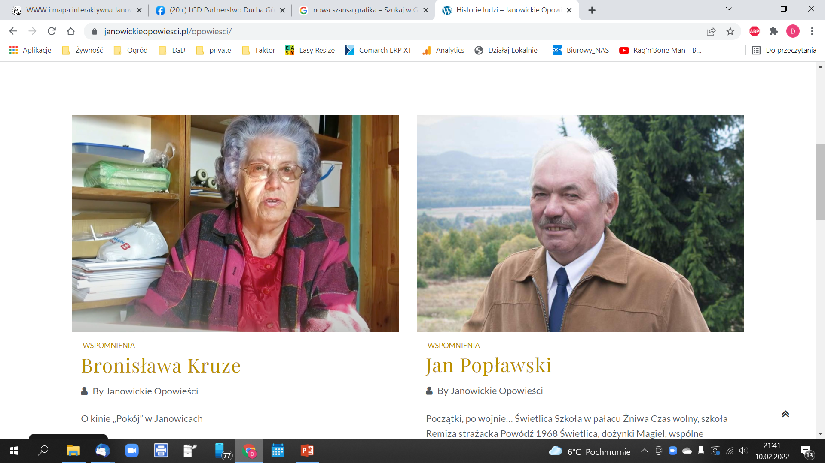

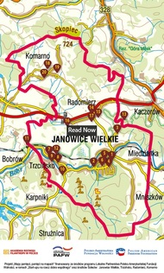
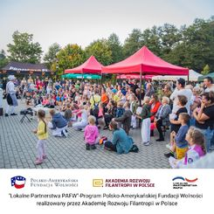
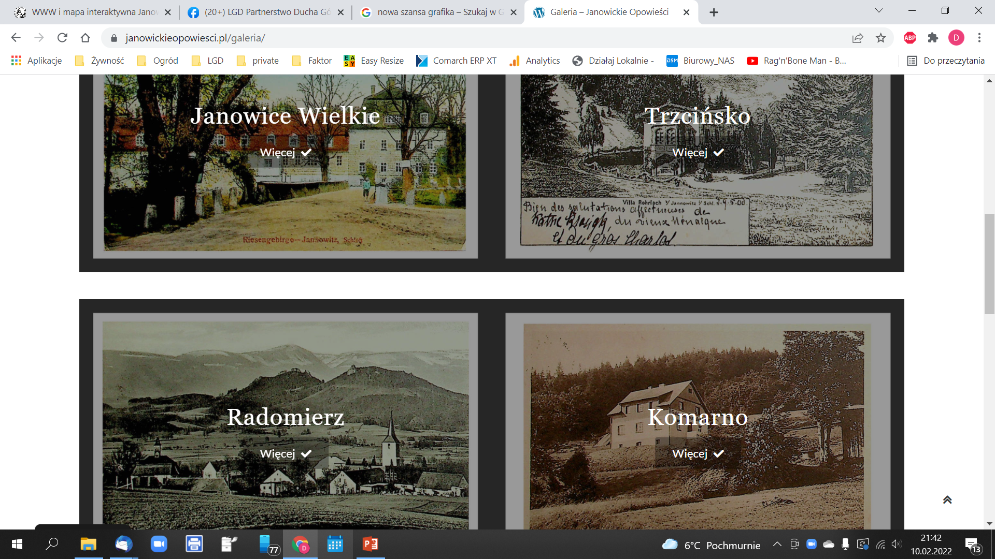

Slide 48

9. Cyfrowy senior – Aktywni +
Powstało 10 kawiarenek cyfrowych dla seniorów w 5 gminach, w 10 miejscowościach.
60 szkoleń edukacyjnych cyfrowych w kawiarenkach
2 cykle szkoleniowe:
dla liderów seniorów – 3 szkolenia
Dla członków Rad Seniorów – 2 szkolenia
4. Publikacja „Cyfrownik seniora”
5. Medialne nagłośnienie cyfryzacji seniorów: Strimeo, TVP, Radio Wrocław, FILM
6. Konferencje na rozpoczęcie i zakończenie projektu.
Zasoby 13-to osobowy zespół: 7 animatorów – seniorów, 3 edukatorów cyfrowych, 2 psychologów, koordynator
Dofinansowanie: 139 970 zł

Slide 49

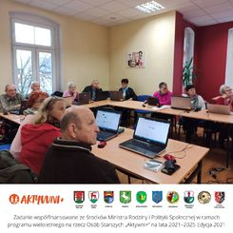
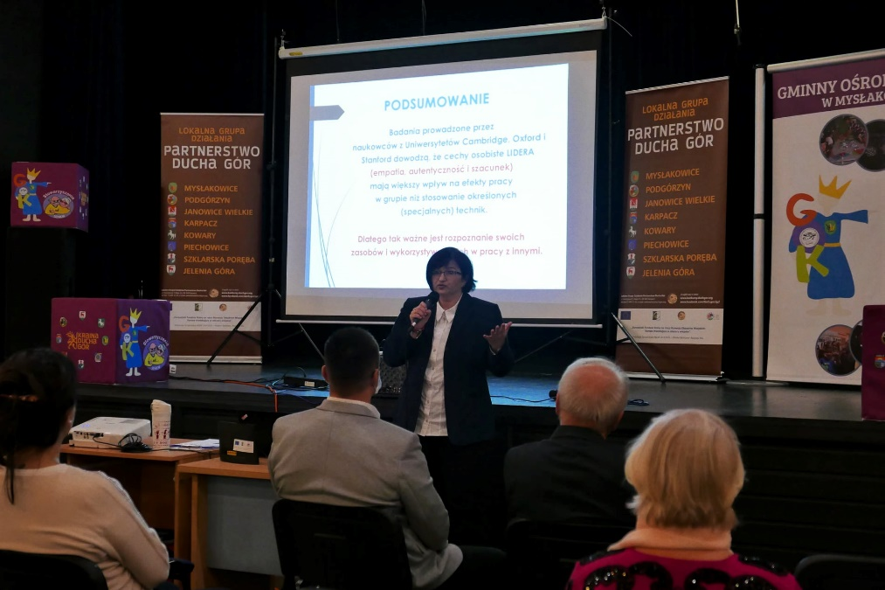
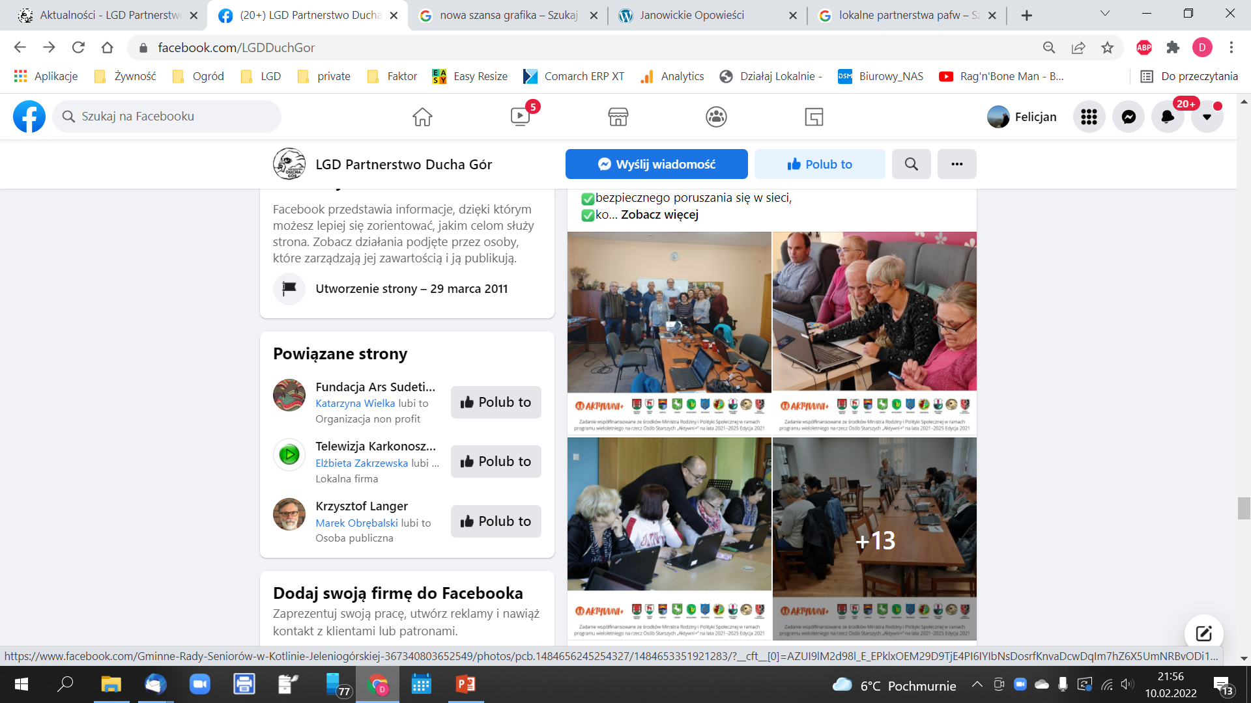
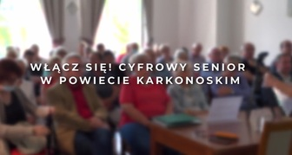

Slide 50
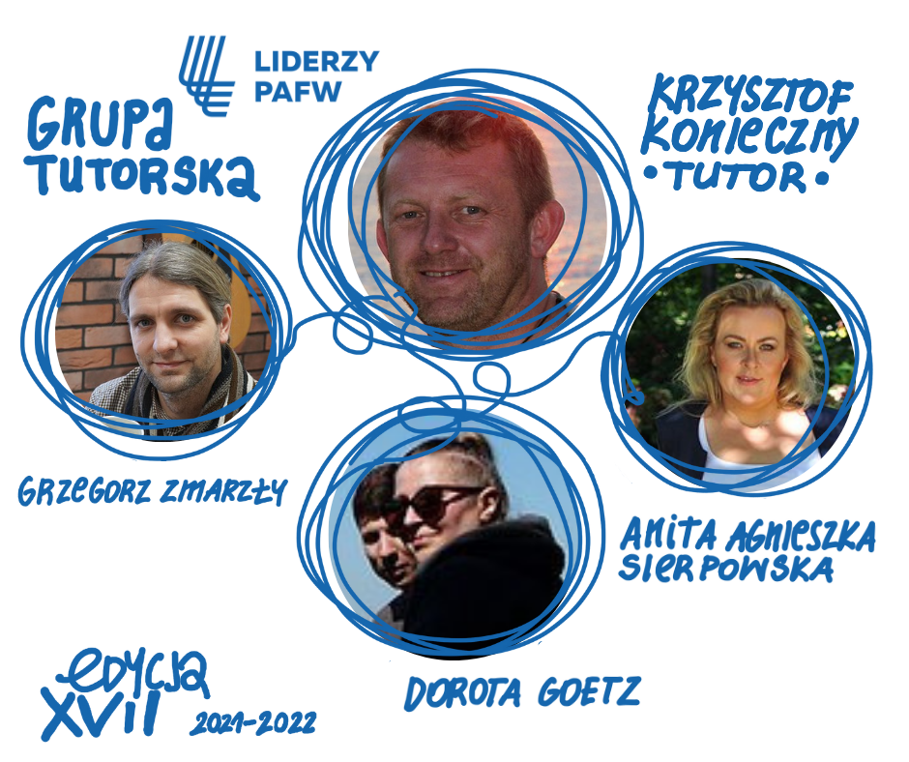

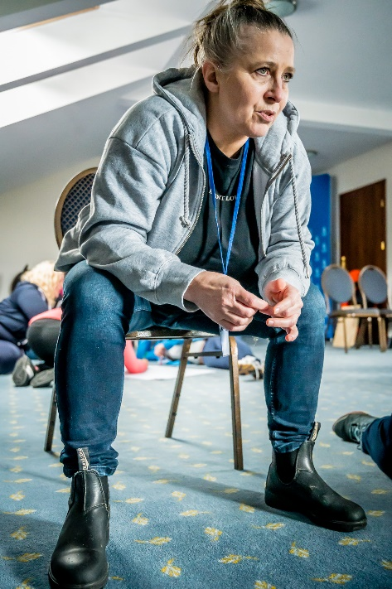
11. Szkoła Liderów – D. Goetz

Slide 51
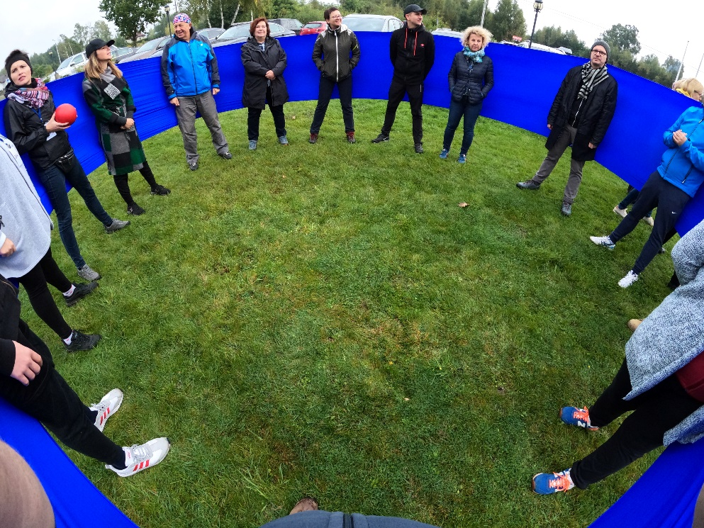
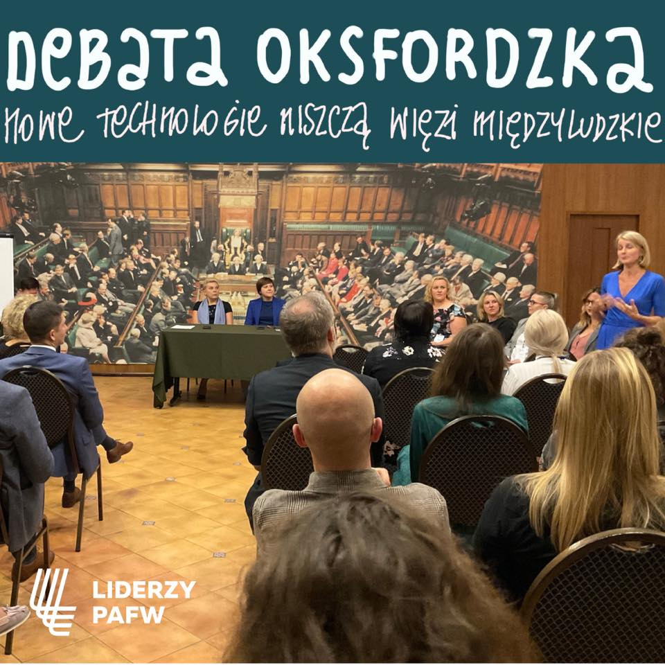
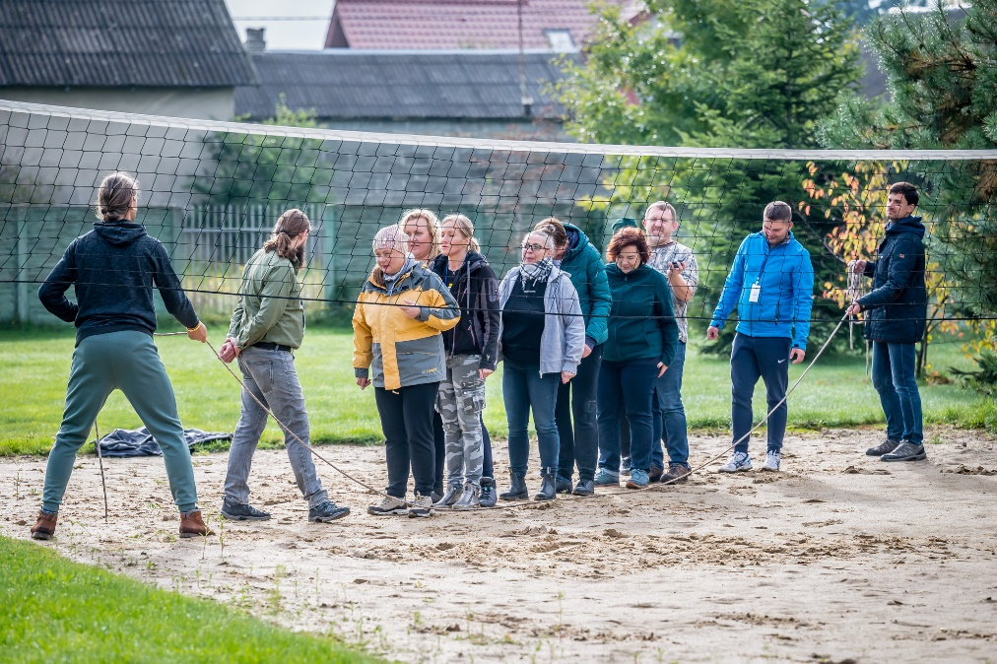

Slide 52
12. Planowanie inwestycji budowy Karkonoskiego Centrum Produktu Lokalnego. Umowa dot. działki podpisana, projekt w fazie akceptacji koncepcji, projektowania przez architekta i przygotowania do złożenia pozwolenia na budowę.
13. Złożenie 2 projektów własnych: e-Kraina Ducha Gór – interaktywna mapa i Kwartalnik „Z Krainy Ducha Gór” - gazeta

Slide 53
Dyskusja
Czy realizacja finansowa i rzeczowa LSR przebiegała zgodnie z planem i można ją uznać za zadowalającą?
Jeżeli nie, to czy poziom realizacji może negatywnie wpłynąć na realizację celów LSR?
Jakie można wskazać przyczyny odstępstw od planu?
Jakie działania można podjąć, by uniknąć ich w kolejnym roku?

Slide 54
Dyskusja
Czy przyjęty system wskaźników sprawdza się i dostarcza wszystkich potrzebnych informacji?
Czy zbierane dane są wiarygodne a źródła trafne?
Jeśli nie, to jakie zmiany można wprowadzić na tym etapie?

Slide 55
Dyskusja
Czy jakość projektów wybieranych we wszystkich obszarach tematycznych jest zadowalająca?
  W jakim stopniu jakość składanych projektów wybieranych we wszystkich obszarach tematycznych wpływa na osiąganie wskaźników w zaplanowanym czasie?
  W jakich obszarach tematycznych jakość wniosków budzi wątpliwość?
  Jeżeli nie, to jak odbije się to na realizacji celów LSR?
  Co można zrobić, by podnieść jakość wniosków?
W jakim stopniu wybierane projekty realizowane w ramach LSR przyczyniają się do osiągnięcia celów LSR i w jakim stopniu przyczyniają się do odpowiadania na potrzeby społeczności z obszaru LGD?
  Jakie zmiany w sytuacji społeczno-gospodarczej nastąpiły i mogą mieć wpływ na dezaktualizację LSR?
  Czy widać zróżnicowania potrzeb między poszczególnymi gminami? Jakie i jak można na nie zareagować?

Slide 56
Dyskusja
W jakim stopniu stosowane kryteria wyboru projektów spełniają swoją rolę?
  Czy są jednoznaczne, obiektywne, czy pozwalają wybrać najlepsze wnioski?
  Czy wnioskodawcy zgłaszają wątpliwości odnośnie kryteriów, jakie?
  Co można zrobić, żeby poprawić katalog kryteriów?
Czy procedury naboru, wyboru i realizacji projektów są przyjazne dla beneficjentów?
  Jakie zmiany można wprowadzić w procedurach na tym etapie, by podnieść ich użyteczność?
  Jaka jest skuteczność działania biura LGD (działań animacyjnych, informacyjno-promocyjnych, doradczych)?

Slide 57
Dyskusja
Jaka jest skuteczność działania biura LGD (działań animacyjnych, informacyjno-promocyjnych, doradczych)?
Jakie zmiany należy wprowadzić w działaniach LGD, by skuteczniej realizowała cele LSR?
Inne zagadnienia związane z procesem realizacji LSR;
Sposób wykorzystania rekomendacji

Slide 58
Projekty oraz programy własne, inne środki
LGD Partnerstwo Ducha Gór
Lp | Nazwa działania/projektu | Lata realizacji | Źródło finansowania | Kwota finansowania zewnętrznego koszty (zł) | Kwota wkładu LGD koszty (zł) | Ogólny rezultat działania/projektu dla całego LGD
1. | Sklep Ducha Gór on-line | 2020-2021 | własne | 0 | praca własna pracowników biura | Prowadzenie promocji i sprzedaży produktów lokalnych
2. | Ośrodek „Działaj Lokalnie” | 2019-2021 | Polsko-Amerykańska Fundacja Wolności | 15.000,00 - obsługa 47 000,00 pula środków na dotacje | 0 | 10 dotacji dla lokalnych społeczności
3 | Cyfrowy Senior | 2021 | Aktywni+ |  | 2 400,00 | 100 seniorów – edukacja cyfrowa
4 | Mapy pamięci, pamięć na mapach | 2021 | Lokalne Partnerstwa PAFW | 20 000,00 | 4000 – gmina Janowice – fundusz sołecki, praca członków partnerstwa | Interaktywna mapa wsi gminy Janowice Wielkie Lokalne archiwum

Slide 59
PODSUMOWANIE

Slide 60
REKOMENDACJE do 31.12.2022 r. oraz ostatecznych zobowiązań LGD w 2023 r. zagrożonych karami
Wzmocnienie monitoringu bieżących rozliczeń beneficjentów i doradztwo w tym zakresie tj. telefonowanie, przypominanie beneficjentom i pomaganie przy rozliczeniu.
Ograniczanie lub nie wyrażanie zgody na przedłużanie okresów realizacji operacji – tych, które są w trakcie realizacji. Telefonowanie i przypominanie o tym beneficjentom.
W konkursach, które są aktualnie w ocenie UMWD – szczegółowo pilnować, monitorować i wspomagać rozliczenie operacji.
W najbliższych konkursach ograniczenie czasu realizacji w samym ogłoszeniu, LGD może to zrobić, wtedy nie ma możliwości przedłużania czasu przez wnioskodawców.
Jak najszybsze ogłoszenie konkursów na inwestycje, inkubator i Smart Village.
Realizacja inwestycji w ramach projektu współpracy.

